Slide 1

张华博

Slide 2

移动应用发展现状
移动应用平台和开发技术
移动应用开发技术发展趋势分析
选择适合自己产品的开发技术
移动办公项目分析

Slide 3
移动应用发展现状
移动应用平台和开发技术
移动应用开发技术发展趋势分析
选择适合自己产品的开发技术
移动办公项目分析

Slide 4




移动应用发展现状
“移动互联网”无疑是近几年IT界最火的名词之一，移动互联网切实的改变了人们的生活、工作、学习。
国内迅速崛起了一批互联网公司和应用，如:小米公司、新浪微博、腾讯微信、阿里支付宝钱包等，这些应用给传统行业带来了巨大冲击，如：微博对传统新闻媒体、微信对手机运营商的影响、支付宝钱包对银行业的影响等。小米公司从平台入手，迅速建立起从硬件到平台的完整生态、包括硬件包括：手机、平板电脑、电视、盒子、路由器、智能手环、软件包括：MIUI、米聊、小米游戏、云服务等。

Slide 5


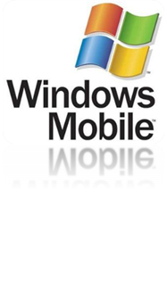
移动应用发展现状
移动应用平台：
Android(Google)
IOS(苹果)
Windows Mobile(微软)

Slide 6
移动应用发展现状
移动应用分类：
分类 | 典型应用
社交应用 | 微信、微博、易信、QQ空间
网购支付 | 京东、淘宝、天猫、大众点评、去哪儿
常用工具 | 墨迹天气、QQ浏览器、UC浏览器
新闻资讯 | 搜狐新闻、网易新闻、和讯财经
影音图像 | 乐视视频、酷狗音乐、美图秀秀
阅读学习 | 有道词典、QQ阅读、iReader
游戏 | 斗地主、疯狂的小鸟、神庙逃亡

Slide 7
移动应用发展现状
移动应用平台和开发技术
移动应用开发技术发展趋势分析
选择适合自己产品的开发技术
移动办公项目分析

Slide 8
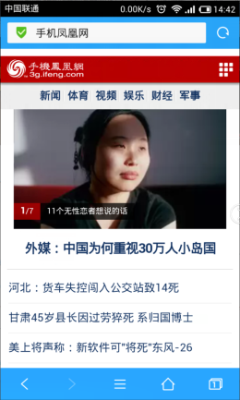

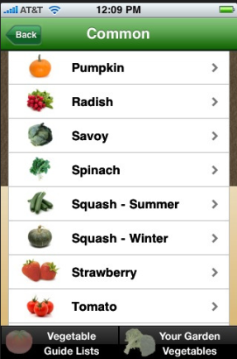
移动应用开发技术和应用
移动应用开发方式：
移动WEB应用方式
原生应用方式（可内嵌移动WEB页面形成混合应用方式）
跨平台的中间件方式
Notes:
原生应用方式的实现 1 基于平台做针对性开发，如用JAVA编写Android的应用程序，用Object-C编写IOS程序
2 在原生应用中使用Web View组件嵌入Web页面，
该程序包含一部分原生的应用程序，又有一部分Web页面，可称为混合应用模式
3 跨平台的中间件方式的最大特点是，通过一种或某几种编程语言，实现能在各个平台上安装运行的应用程序
跨平台的中间件方式，也可能编写一些HTML、javaScript、CSS，但他不是Web应用程序，
这些HTML javaScript，CSS是直接打包到安装文件里的，不是通过浏览器从服务器上下载的。

Slide 9


移动应用开发技术和应用
移动WEB应用关键开发技术：
WebKit
移动端浏览器核心引擎
HTML5
新一代html，功能强大
Notes:
1 分别介绍HTML5技术和WebKit技术
2 解释为什么HTML5和WebKit技术是移动Web应用开发的关键技术

Slide 10
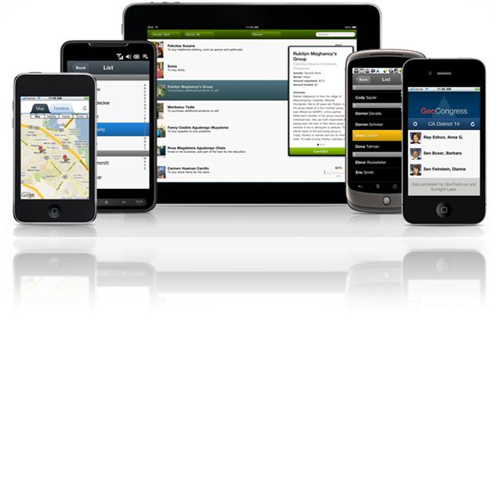
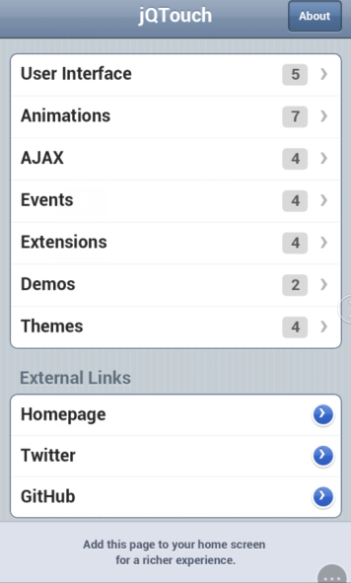
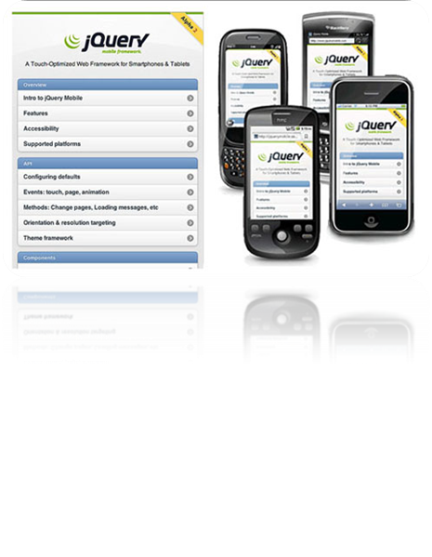
移动应用开发技术和应用
移动WEB应用开发框架：
Sencha Touch
jQuery Mobile
jQTouch
Notes:
介绍各种框架的特点：
例如：
1 Sench Touch
优点：组件丰富，界面上可模仿各种平台，实现跟原生应用一模一样的界面效果
不足：框架较大，性能不好适合于企业内部应用开发(通过跨平台中间件方式可解决这个问题)
2 jQueryMobile和jQtouch
优点：体积小、性能比Sencha Touch好，轻量级， 适合开发简单的页面程序在互联网上的WEB页面常才该技术
不足：编写大量的Html、javaScript，代码不好维护，
http://www.cnblogs.com/lhb25/archive/2011/09/07/mobile-web-app-frameworks.html
10

Slide 11



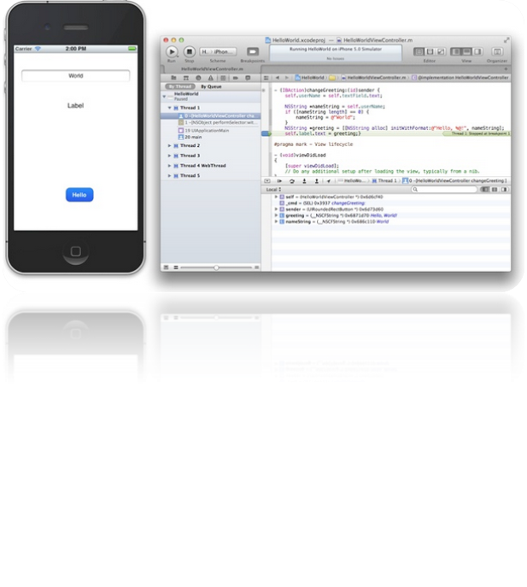
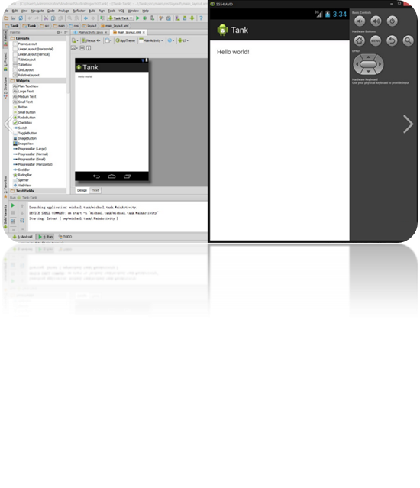
移动应用开发技术和应用
原生应用：
Android应用开发
IOS应用开发
Notes:
IOS程序的开发使用 Object-C 编程语言 或Swift编程语言
object-c通常写作objective-c或者obj-c，是根据C语言所衍生出来的语言，继承了C语言的特性，
是扩充C的面向对象编程语言。它主要使用于Mac OS X和GNUstep这两个使用OpenStep标准的系统，
而在NeXTSTEP和OpenStep中它更是基本语言。
Objective-C可以在gcc运作的系统写和编译，因为gcc含Objective-C的编译器。
在MAC OSX系统下，运用苹果提供的SDK等开发工具包，可以用来做IOS开发，开发后的程序在Iphone虚拟机中进行测试，
运用的主要语言为Object-c。与C#类似。Object-c仅支持单一父类继承，不支持多重继承
Object-C 主要用于Mac平台
Swift 是苹果公司最新推出的一种新的编程语言，可用于编写IOS7以后的应用程序
Swift是Apple在WWDC2014所发布的一门编程语言，用来撰写OS X和iOS应用程序[1]。
在设计Swift时．就有意和Objective-C共存，Objective-C是Apple操作系统在导入Swift前使用的编程语言
Swift是供iOS和OS X应用编程的新编程语言，基于C和Objective-C，而却没有C的一些兼容约束。
Swift采用了安全的编程模式和添加现代的功能来是的编程更加简单、灵活和有趣。界面则基于广受人
民群众爱戴的Cocoa和Cocoa Touch框架，展示了软件开发的新方向。

Slide 12
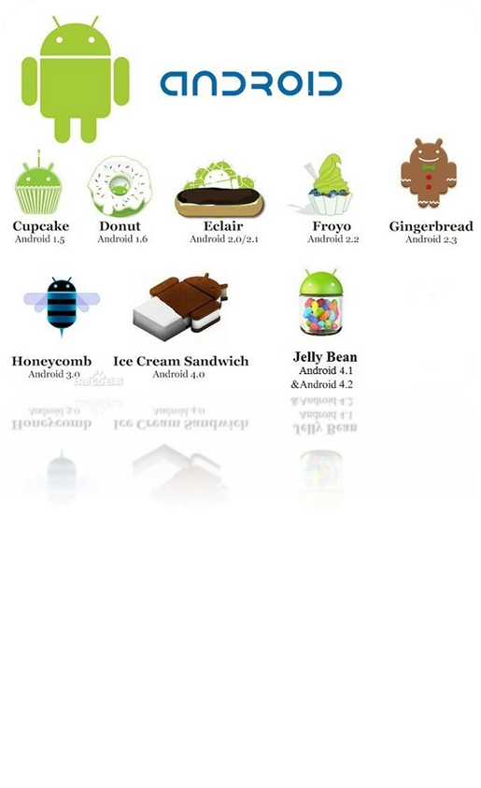
移动应用开发技术和应用
Android原生应用开发：
Java语言开发、易于掌握、人员基数大
Android版本和硬件设备混乱，开发时需考虑不同版本不同设备和分辨率之间的兼容问题
Android平台可以做比iOS多，做电话管理，地址簿，短信管理，跑后台service。 替换掉系统的组件非常容易
可在众多的app store发布，如豌豆荚、小米应用商店等，
Notes:
此处可举例说明 在原生应用中嵌入WEB View混合应用的实例；
安卓淘宝客户端
安卓京东客户端
使用原生应用地理定位，保存用户信息等，
关键信息加密等
将界面主页以Web View 的形式开发，便于日常的更新维护，
这种架构模式可大大降低原生应用的更新频率，快速应变业务变化

Slide 13
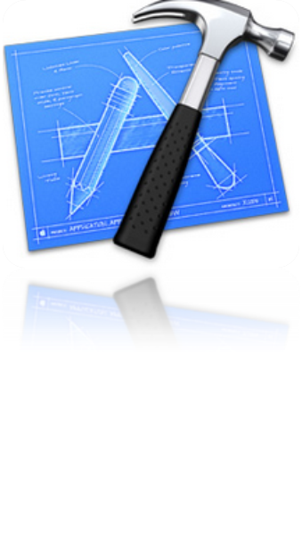
移动应用开发技术和应用
IOS原生应用开发：
Object-C 、Swift 编程语言开发，学习成本较高
特定的开发环境，Mac OS系统、 Xcode开发平台
设备集成度和驱动优化都是最好的，系统底层API管理严格，非全开放授权
必须购买开发者账号，并在审核严格的apple store上进行软件的出售、安装、更新，软件平台管理比较规范。

Slide 14
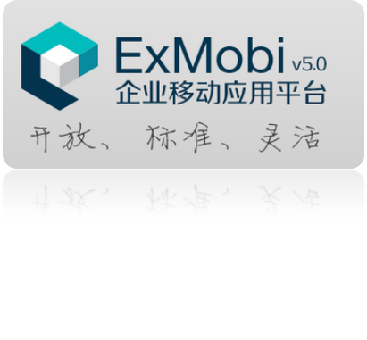

移动应用开发技术和应用
跨平台的中间件方式：
可以跨越终端平台的差异使得程序员开发一套特定语法规则的程序就能在不同平台上运行，这“一次开发多个平台支持”的优势是不言而喻的，节省大量开发成本，缩短项目开发周期，最重要的是降低项目成本预算。
ExMobi(南京烽火星空)
PhoneGap(Adobe)
Notes:
http://baike.so.com/doc/7209168.html
跨平台中间件的劣势有：组成APP应用的界面控件都是统一规划出来的，灵活性和兼容性不够好，
无法最大限度体现不同平台的特点。特定的代码只能实现预定的展现方式，无法实现绚丽的效果。
简单介绍下ExMobi即可，
这是一个南京一家公司开发的移动跨平台中间件
着重介绍PhoneGap
14

Slide 15
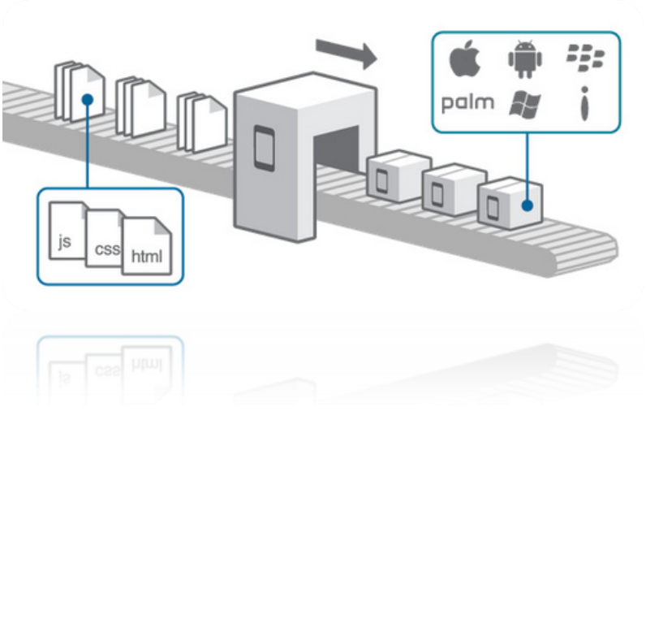
移动应用开发技术和应用
跨平台的中间件 : PhoneGap
PhoneGap是一款开源的开发框架，其基于Html、Javascript、CSS创建移动跨平台应用程序，使程序开发人员能够利用iPhone、Android等智能手机的核心功能，包括地理定位，加速器、联系人、摄像头、声音和振动等，此外PhoneGap还提供了丰富的插件和给开发人员自定义plugin的接口。
Notes:
介绍PhoneGap 的主要特点：
1 基于Html5和WebKit 技术，支持的平台多
2 标准的HTML JavaScript CSS开发，便于服务器端集成
3 开发简单，易于上手，结合一些前端开发框架(Sencha Touch , jQuery Mobile ,jQtouch等)，可开发出跟原生应用一样的界面程序
4
15

Slide 16
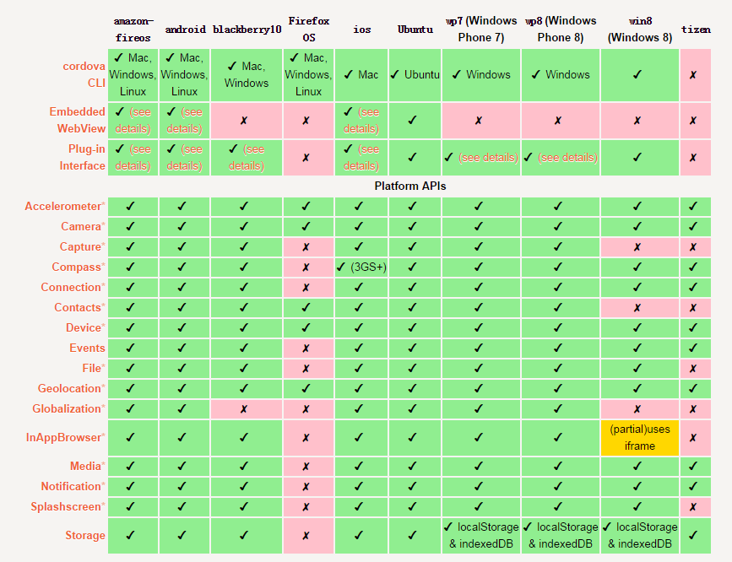
移动应用开发技术和应用
PhoneGap支持的平台
Notes:
http://docs.phonegap.com/en/edge/guide_support_index.md.html#Platform%20Support
16

Slide 17
移动应用发展现状
移动应用平台和开发技术
移动应用开发技术发展趋势分析
选择适合自己产品的开发技术
移动办公项目分析

Slide 18
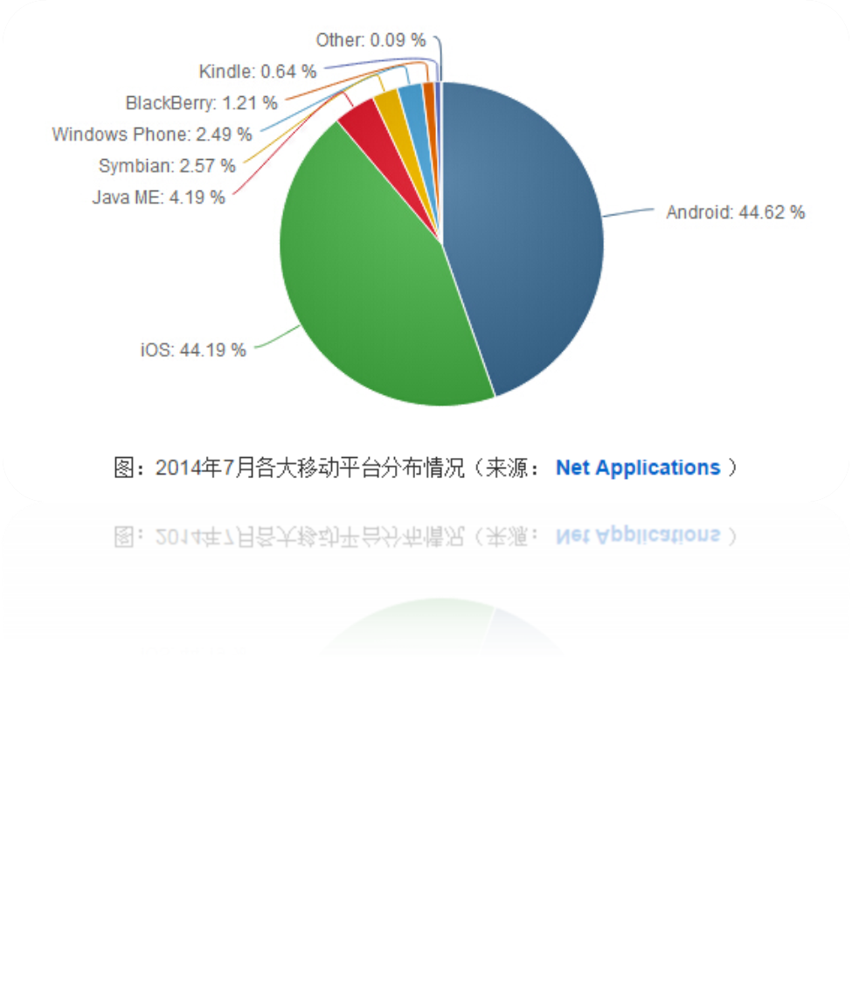
移动应用开发技术发展趋势分析
发展趋势：
平台发展出现两寡头鼎力(Android & IOS)

Slide 19
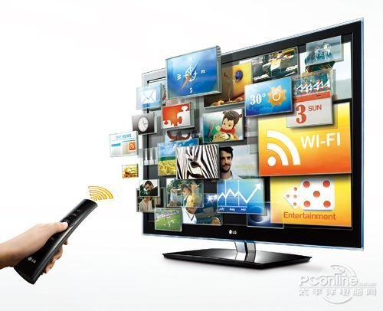

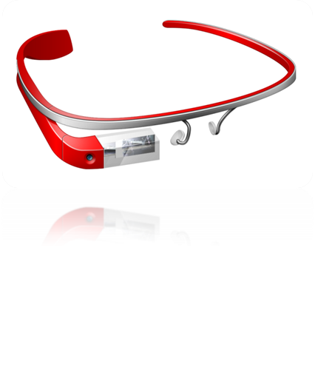
移动应用开发技术发展趋势分析
发展趋势：
智能终端多样
智能电视，google眼镜，iWatch多终端展示

Slide 20
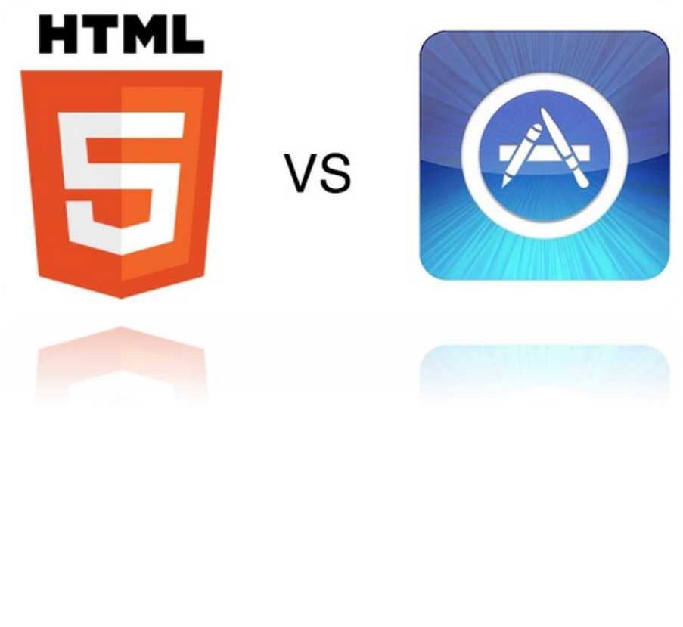
移动应用开发技术发展趋势分析
发展趋势：
原生应用将逐渐减少，HTML5技术将代表未来
随着HTML5及其开发工具的成熟，移动网站和混合应用的普及将增长。WebApp应用将会爆发
Notes:
http://baike.so.com/doc/7209168.html
20

Slide 21
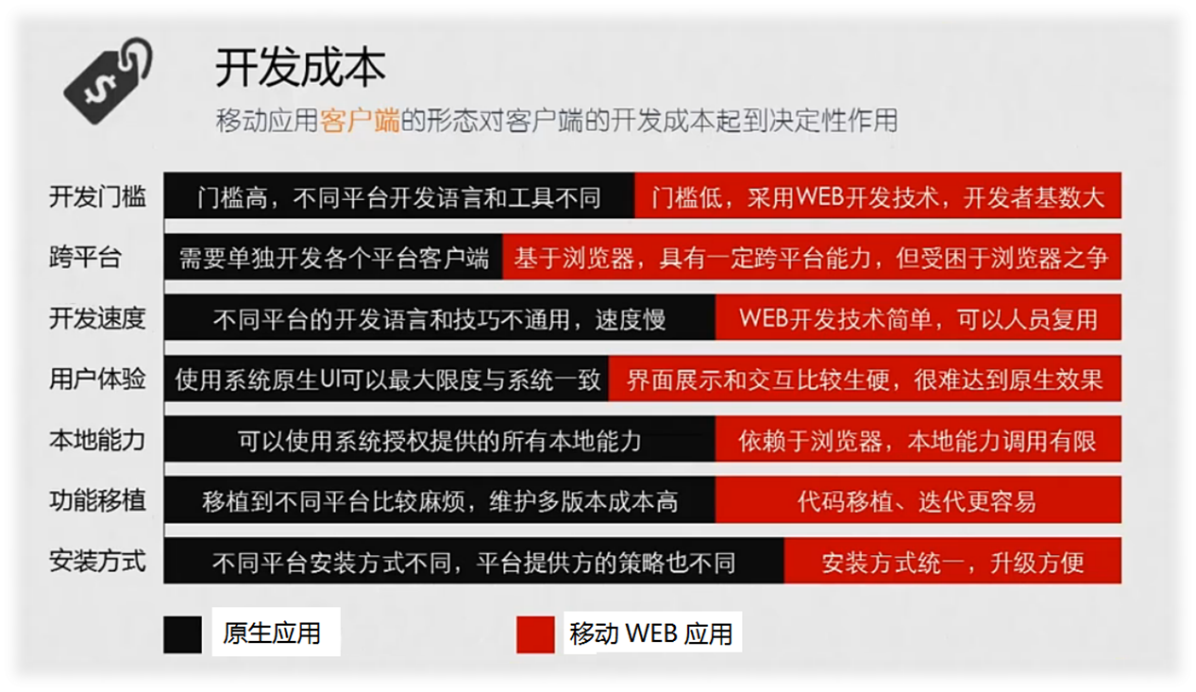
移动应用开发技术发展趋势分析
移动WEB应用和原生应用对比：

Slide 22
移动应用发展现状
移动应用平台和开发技术
移动应用开发技术发展趋势分析
选择适合自己产品的开发技术
移动办公项目分析

Slide 23
选择适合自己产品的开发技术
需要注意以下几方面问题：
业务需求：是否需要地理定位、摄像头等平台服务
平台需求：Android、IOS、手机、平板电脑
开发成本：开发环境、编程语言以及产品发行
产品发展：版本更新
与第三方应用集成
存在即合理，每一种开发方式都有它存在的理由，是在某一个特定的时期出现或是更适合某些需求，总之，最重要的是辨明每一种开发方式的优缺点，找到自己最适合的方式。
Notes:
http://baike.so.com/doc/7209168.html
23

Slide 24
移动应用发展现状
移动应用平台和开发技术
移动应用开发技术发展趋势分析
选择适合自己产品的开发技术
移动办公项目分析

Slide 25
移动办公项目分析
业务需求：
企业现在商业体系越来越复杂，工作的流动性和移动性越来越强，PC端的办公管理系统受到时间和地点的局限，难以在移动化办公的情境下真正将企业的管理制度落地。另一方面，由于工作的流动性，传统的办公管理方式给公司的领导层和在外的业务人员带来了极大的不便。移动OA的出现，可以帮助企业管理者真正将企业的管理制度落到实处，同时提高企业内部的办公协作效率。
Notes:
http://baike.so.com/doc/7209168.html
25

Slide 26
移动办公项目分析
功能需求：
企业新闻、公告、通知功能
企业通讯录、可从通讯录直接调用手机打电话、发短信、发邮件功能
邮件功能，发邮件、收邮件
请假、请假审批（简单工作流流程审批）
公文签章、批注功能（编辑World文档）
其中公文签章、批注功能，目前在移动Web应用中无法实现，必须采用原生应用的方式，并调用第三方World编辑工具(如:金山WPS移动版)实现，其他需求均可以移动Web应用的形式实现。
Notes:
http://baike.so.com/doc/7209168.html
26

Slide 27
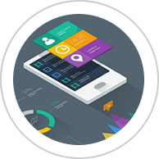
移动办公项目分析
采用客户端：
优势：
1）交互号、体验好，使用更加流畅；
2）可不受网速限制，节省流量和带宽成本；3）方便直接使用移动终端硬件功能。
劣势：
1）开发成本高、效率低（Apple提供的是基于Objective-C语言的iOS SDK开发，Android提供的基于Java语言的Andorid SDK开发），特别是针对于windows mobile的操作系统的APP开发成本非常高；
2）维持多个版本的成本，比如考虑平台版本、装置规格、屏幕尺寸等。
Notes:
http://baike.so.com/doc/7209168.html
27

Slide 28

移动办公项目分析
采用web端：
优势：
1）开发成本低，速度快；
2）HTML5技术，“一次开发、多次部署”，不受限于任何单一平台，跨平台优势明显；3）过去单纯的浏览器只能实现数据读取和简单数据操作的功能，HTML5可以通过phone gap打包，同样实现调用摄像头、访问图片等；
劣势：
1）耗损流量较大；
2）交互体验上较差，比较复杂的用户界面效果难以实现；
3）要求开发队伍对企业现有的OA系统非常了解。
Notes:
http://baike.so.com/doc/7209168.html
28

Slide 29
移动办公项目分析
平台需求：
开发移动Web应用
开发Android平台的原生应用
IOS平台的原生应用暂不支持
出于对开发成本、项目周期等各方面条件的限制，先不做IOS版本移动办公应用的设计开发，实现移动Web应用以满足IOS平台上对移动办公系统的基本访问功能(不包括World编辑和公文签章功能)。
Notes:
http://baike.so.com/doc/7209168.html
29

Slide 30
移动办公项目分析
移动办公系统包括：
移动Web应用：实现企业文档、公告、通知、企业通讯录、请假以及请假审批等简单工作流流程审批。
Android原生应用：实现复杂公文签章、批注功能。
移动Web应用可满足Android和IOS两个平台的使用，并且自适应手机和平板电脑的分辨率。
注：暂不支持IOS平台上公文的签章和批注功能。
Notes:
http://baike.so.com/doc/7209168.html
30

Slide 31
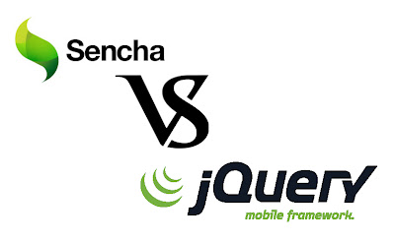
移动办公项目分析
移动Web应用开发的技术选型：
Sencha Touch，
jQuery Mobile & jQTouch
Sencha Touch框架提供了大量功能强大的组件，并且可自适应各平台的应用界面风格，再结合我们丰富的Ext 程序开发经验，故选择Sencha Touch作为移动Web应用开发的主要技术。
Notes:
http://baike.so.com/doc/7209168.html
31

Slide 32
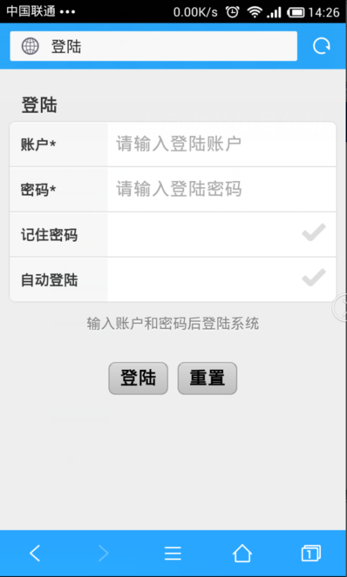
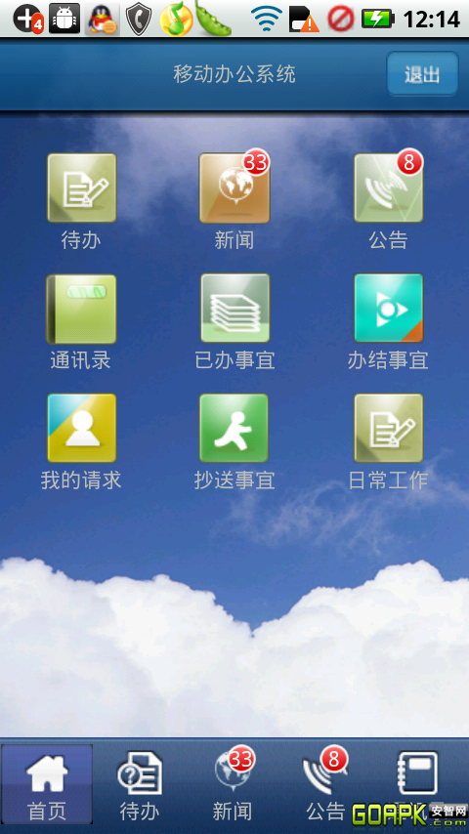
移动办公项目分析
移动办公WEB版节目截图：

